Slide 1
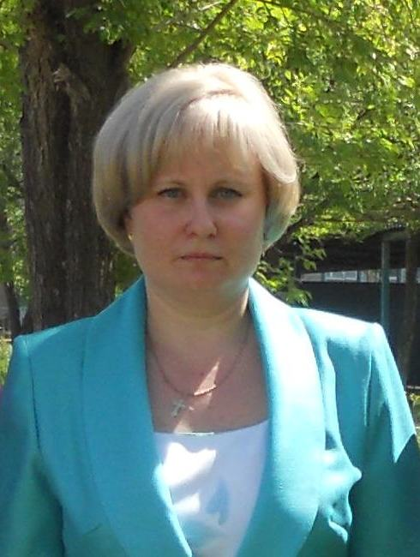
Министерство образования РМ
Портфолио
КОНДРАКОВОЙ ЕЛЕНЫ ИВАНОВНЫ, воспитателя МДОУ «Детский сад № 20 комбинированного вида» г.о.Саранск
Дата рождения: 13.04.1974
Профессиональное образование: высшее, Мордовский государственный педагогический институт им. М.Е. Евсевьева, учитель начальных классов по специальности «Педагогика и методика начального образования № диплома 0450264, дата выдачи 22июня 1998.
Профессиональная переподготовка: ГБОУ ДПО (ПК) С «Мордовский республиканский институт образования»
Специальность: педагогика и методика дошкольного образования
Квалификация: воспитатель
Диплом: регистрационный номер 362
Дата выдачи: 19.11.2015г.
Стаж педагогической работы (по специальности): 27 лет
Общий трудовой стаж: 27 лет
Наличие квалификационной категории: высшая, 15.12.2010, приказ МО РМ №1231 от 22.12 2015

Slide 2
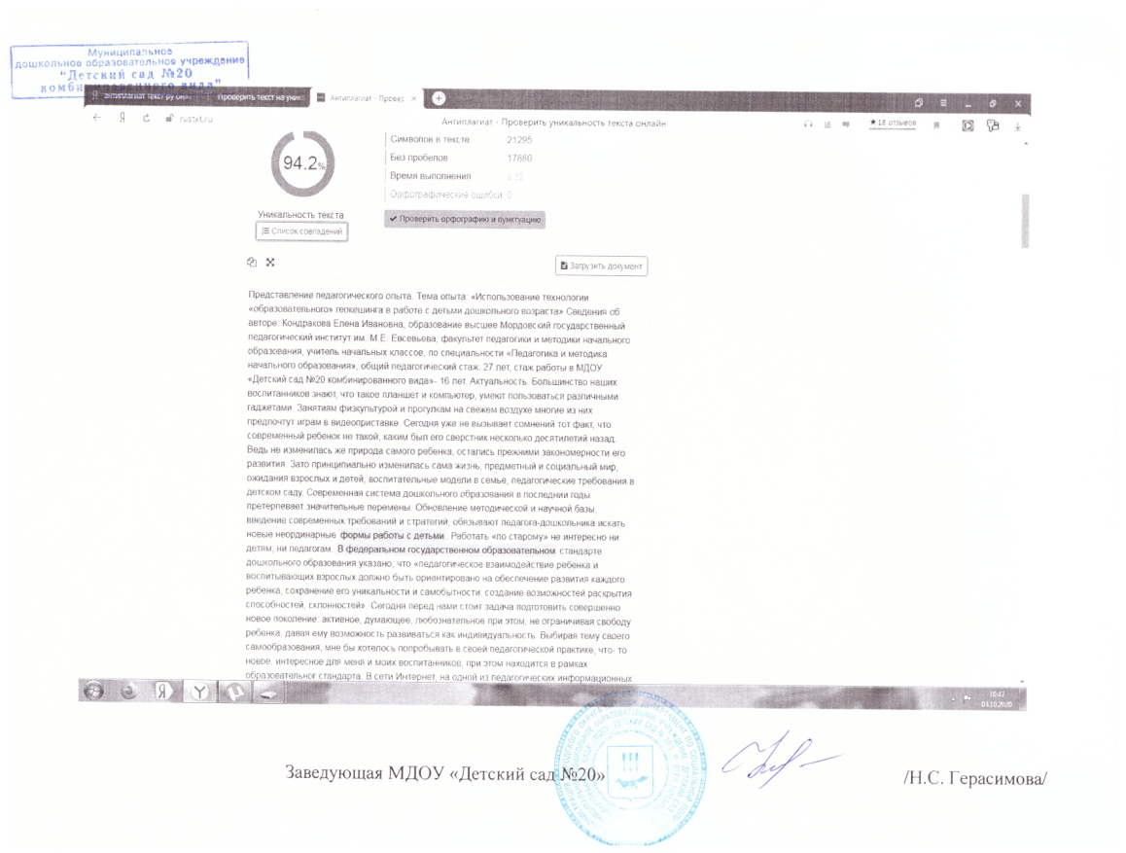
Представление педагогического опыта педагогического работника.
Тема опыта: «Использование технологии «образовательного» геокешинга в работе с детьми дошкольного возраста»
https://ds20sar.schoolrm.ru/sveden/employees/11132/195063/?clear_cache=Y

Slide 3
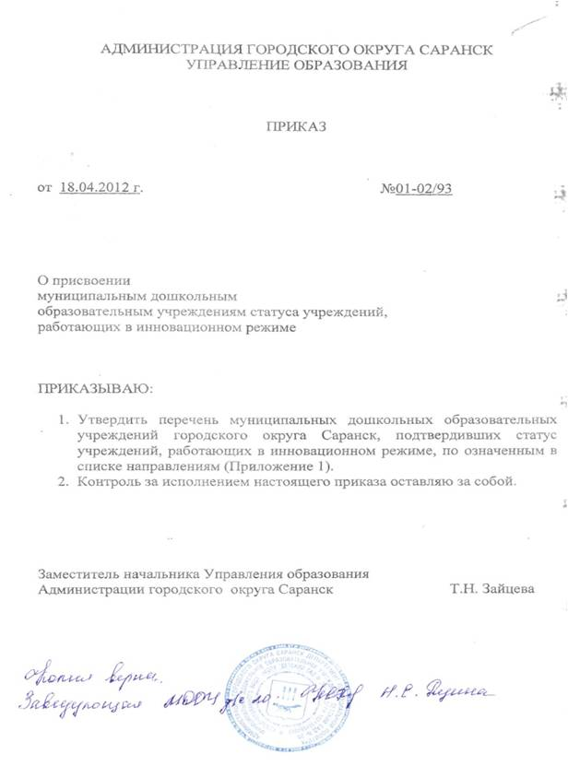
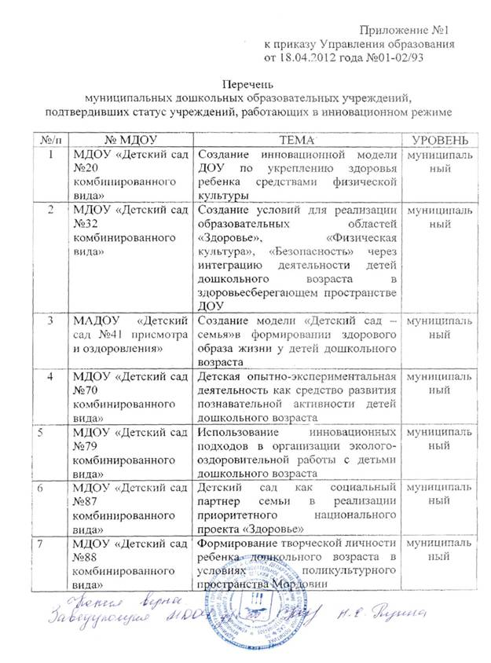
1. Участие в инновационной (экспериментальной ) деятельности.

Slide 4
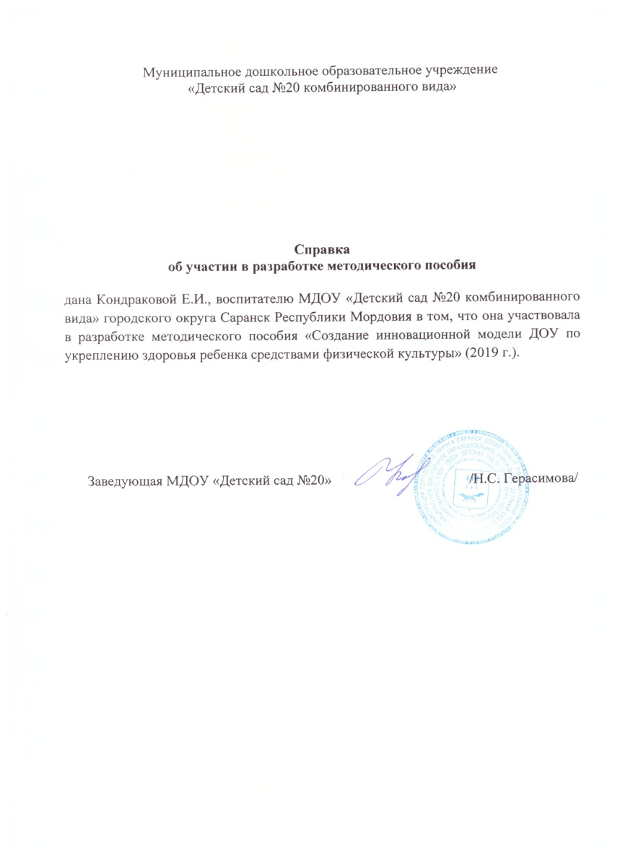
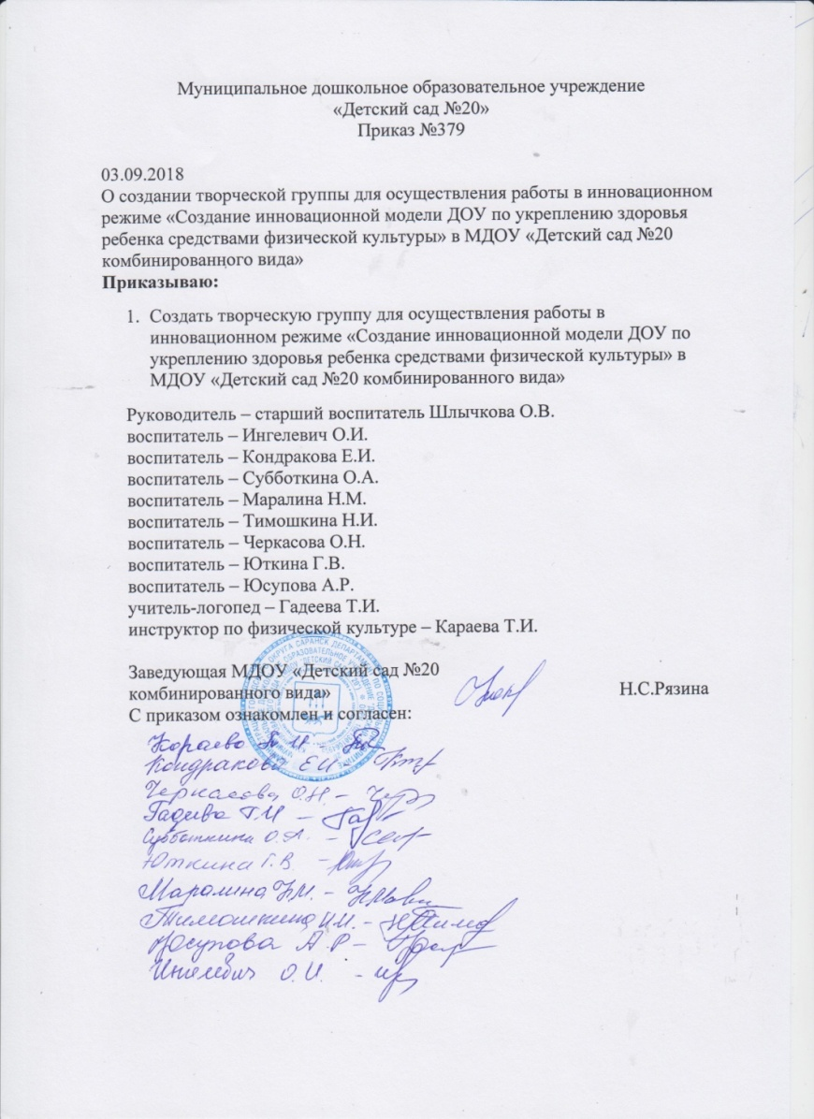
Результат участия на уровне образовательной организации.

Slide 5
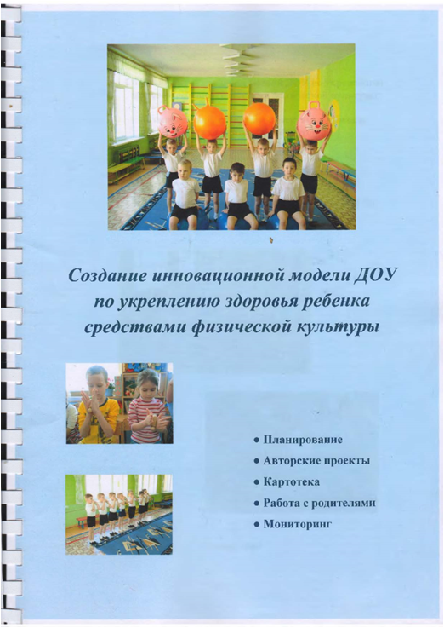
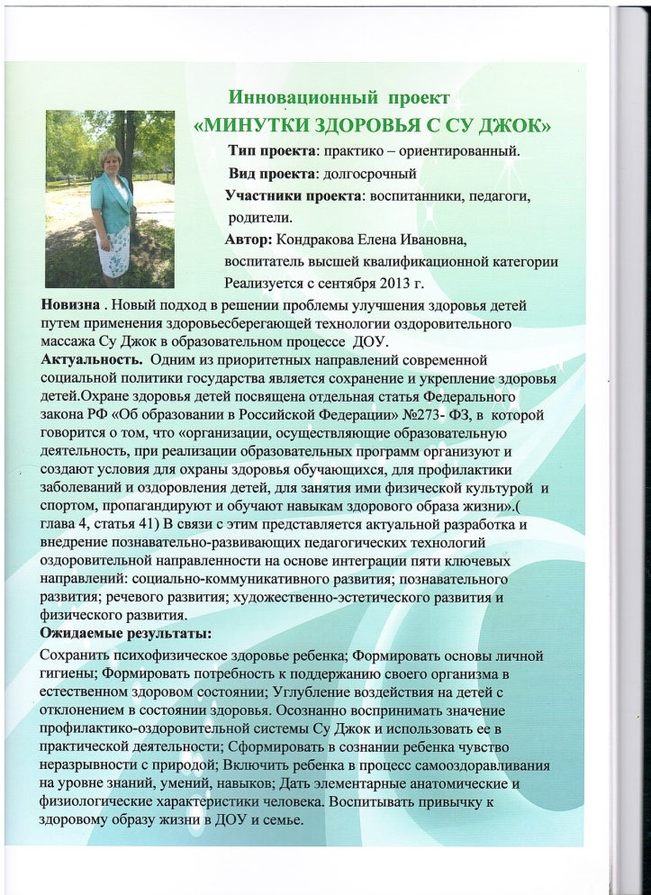
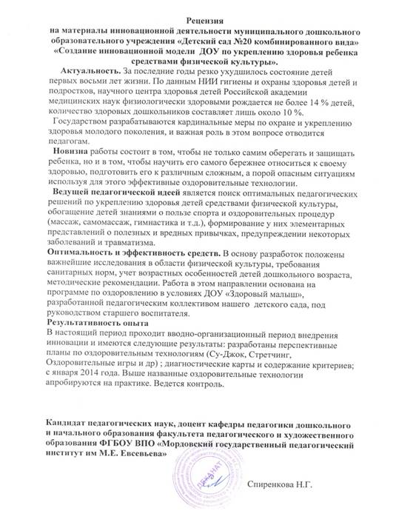

Slide 6
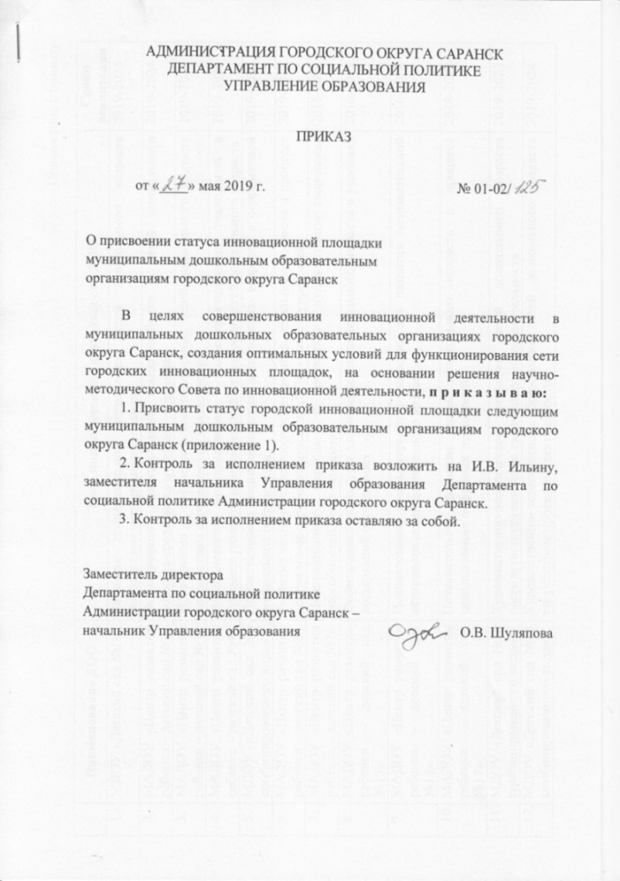
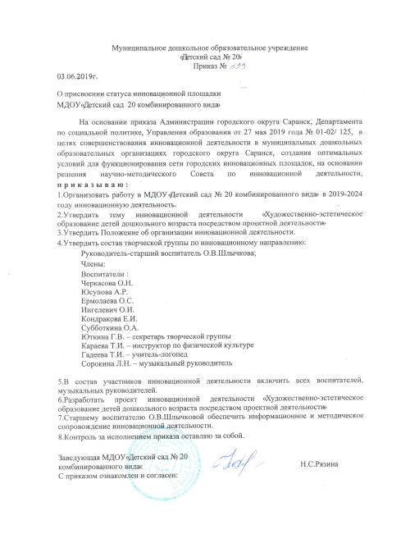
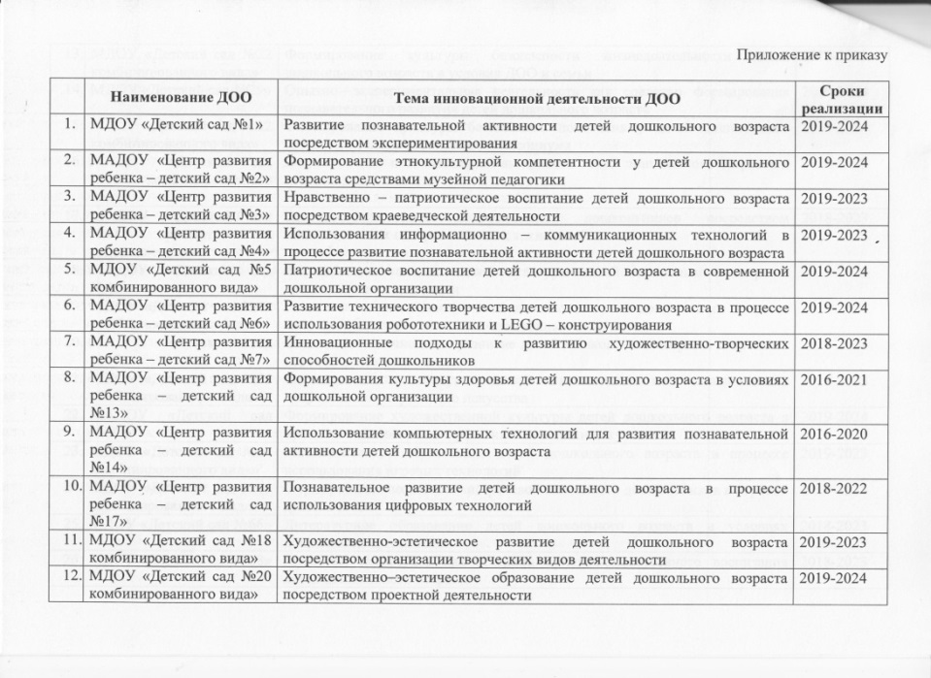

Slide 7
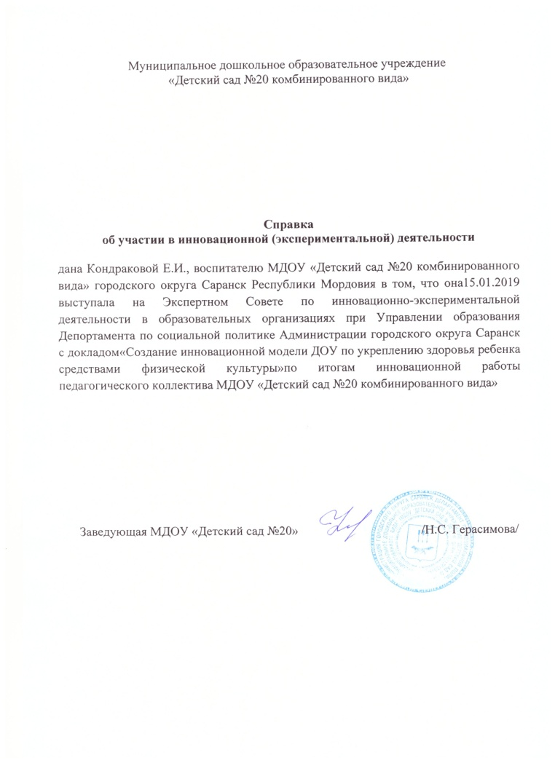
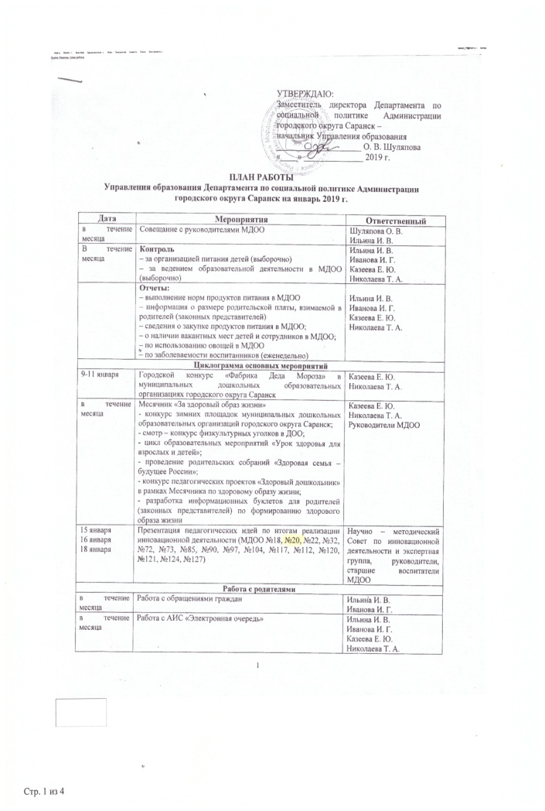
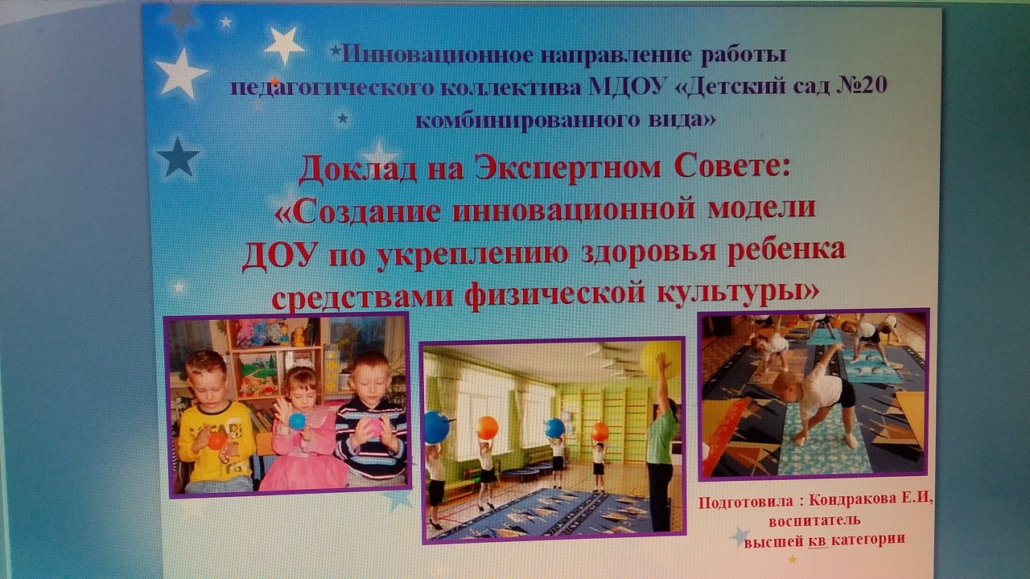
Результат участия на муниципальном уровне

Slide 8
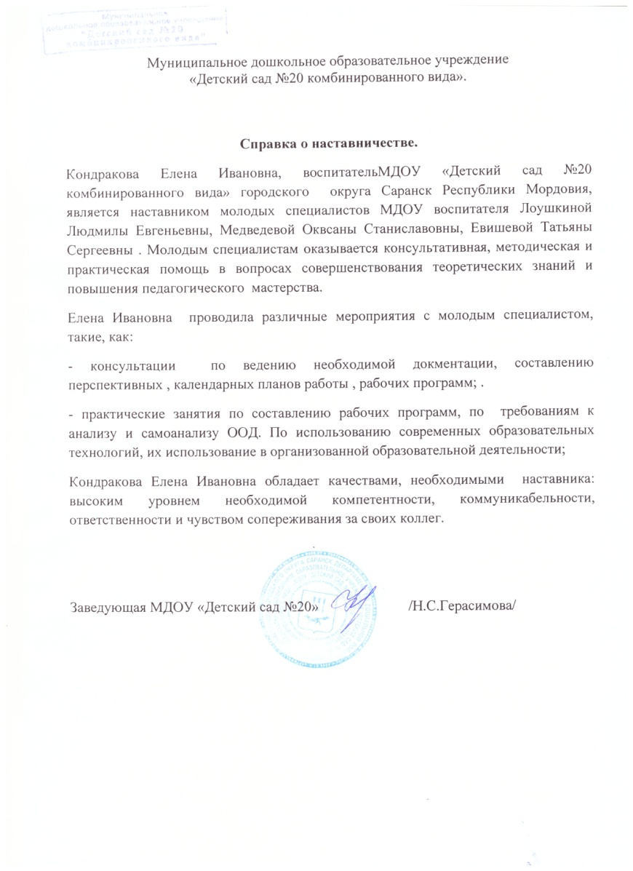
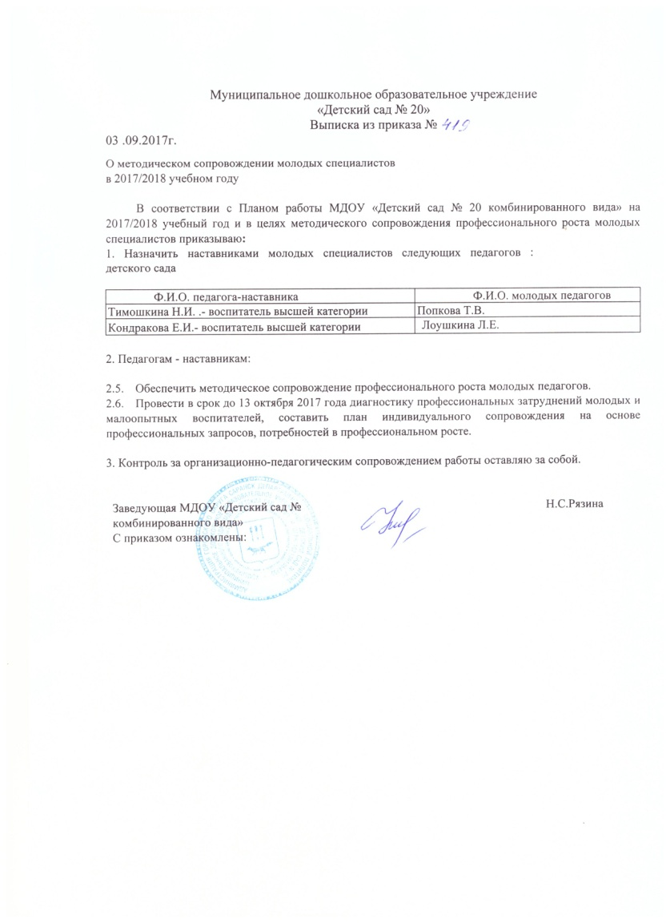
2. Наставничество.

Slide 9
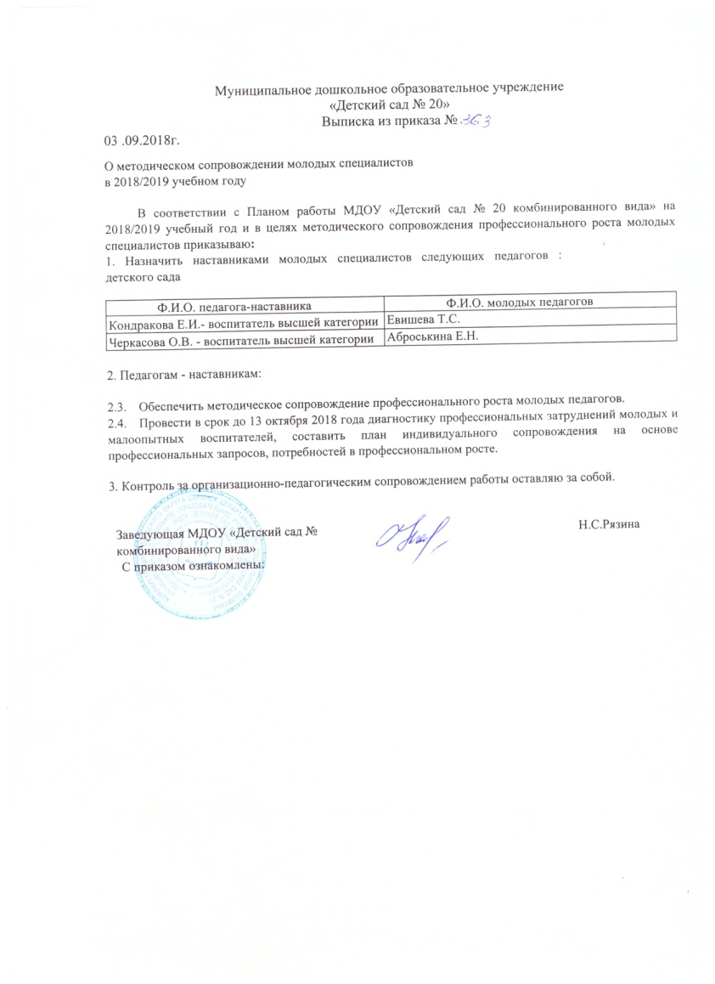
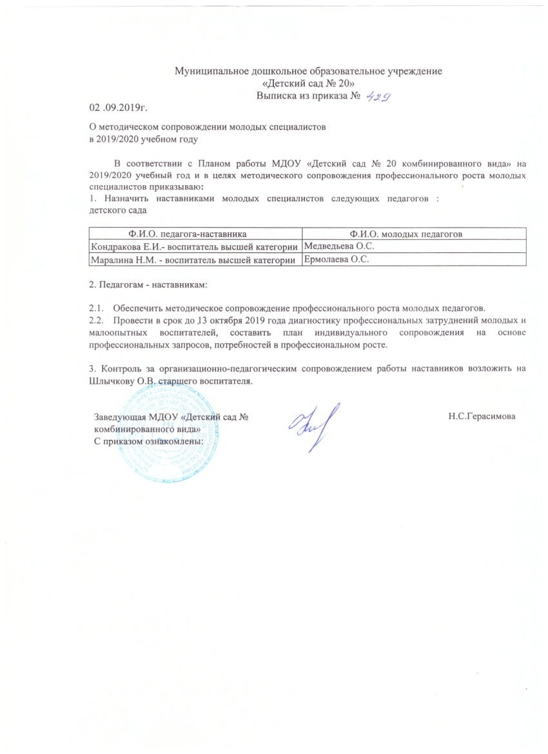

Slide 10
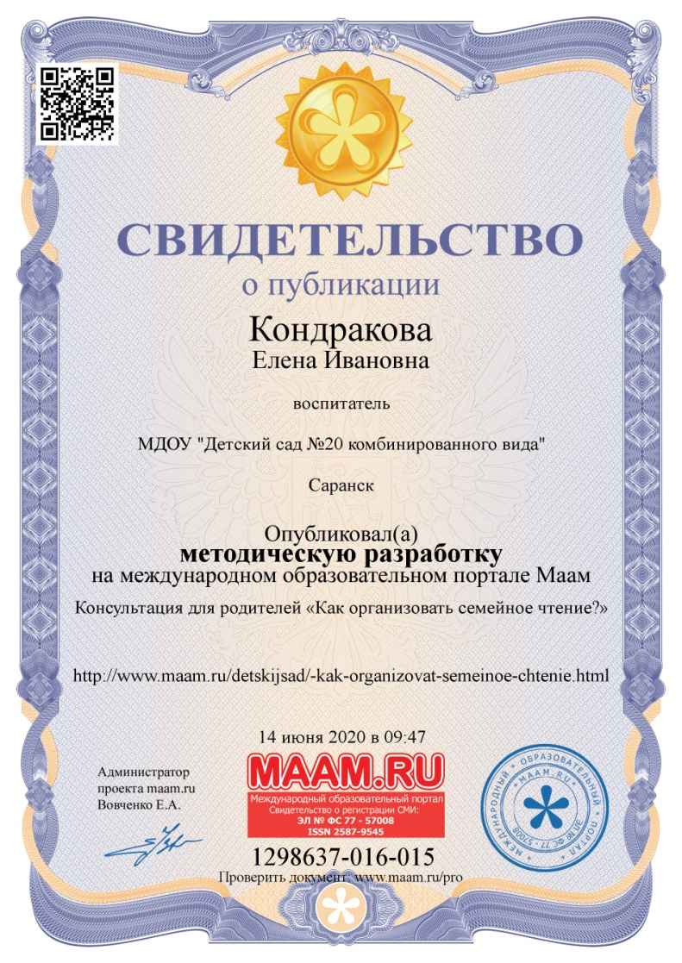
3. Наличие публикаций. Материалы, прошедшие экспертизу на сайтах, порталах сети Интернет.

Slide 11
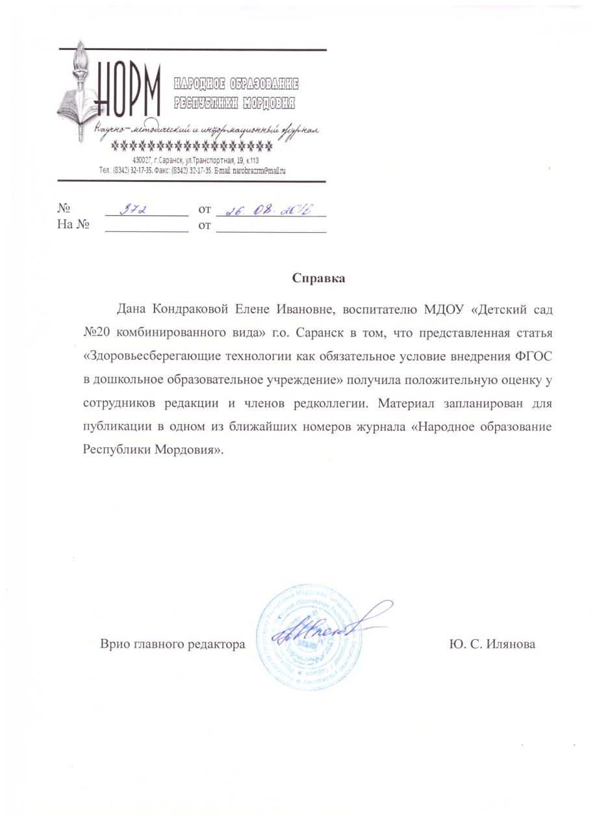
Республиканский уровень.

Slide 12
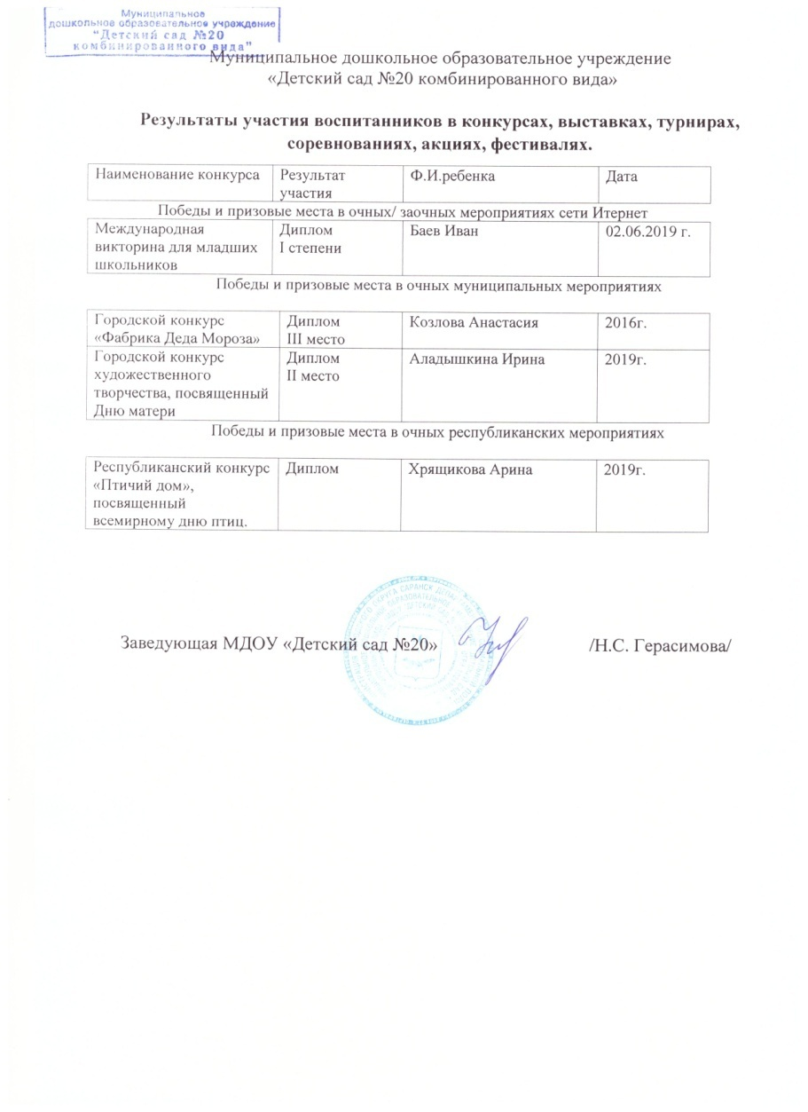
4. Результаты участия воспитанников в конкурсах, выставках, турнирах, соревнованиях.

Slide 13
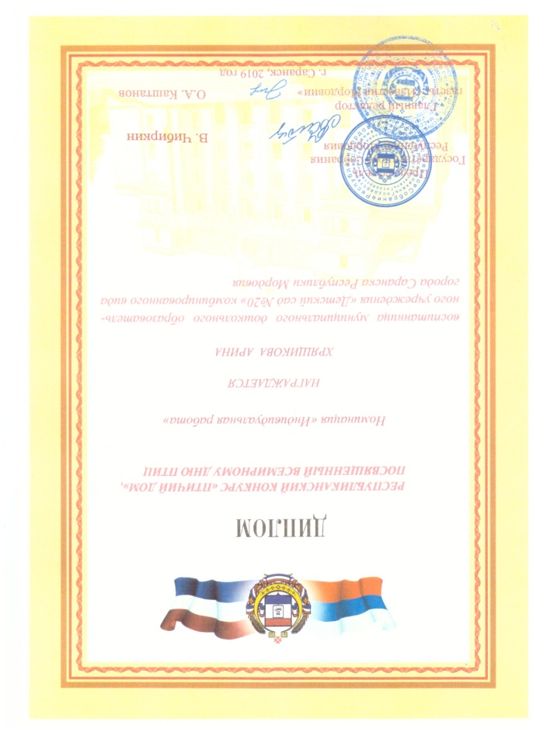

Slide 14
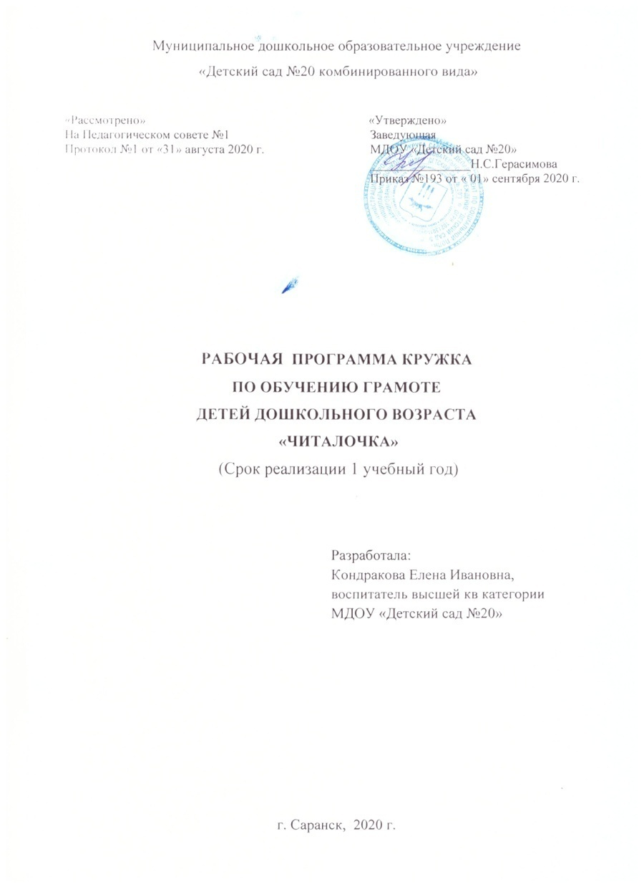
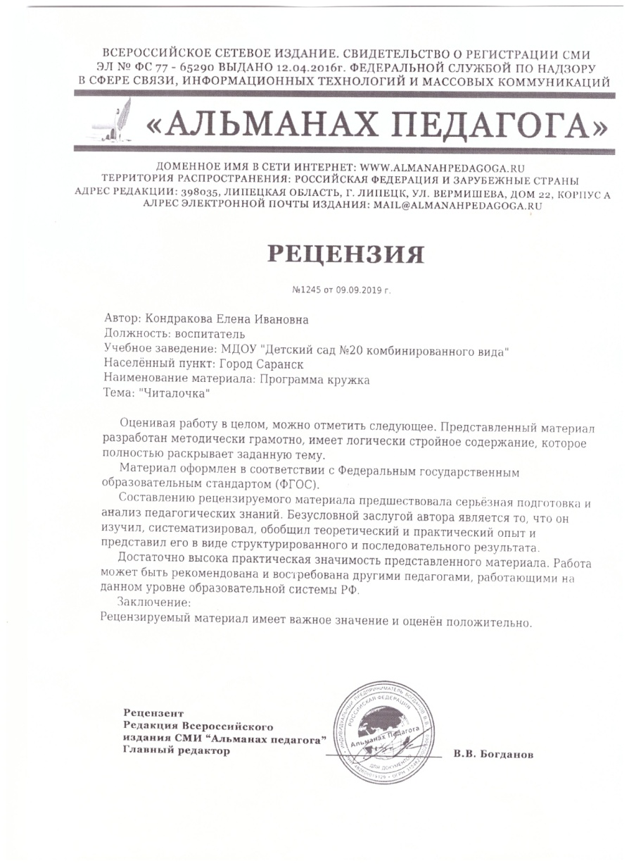
5. Наличие авторских программ, методических пособий.

Slide 15
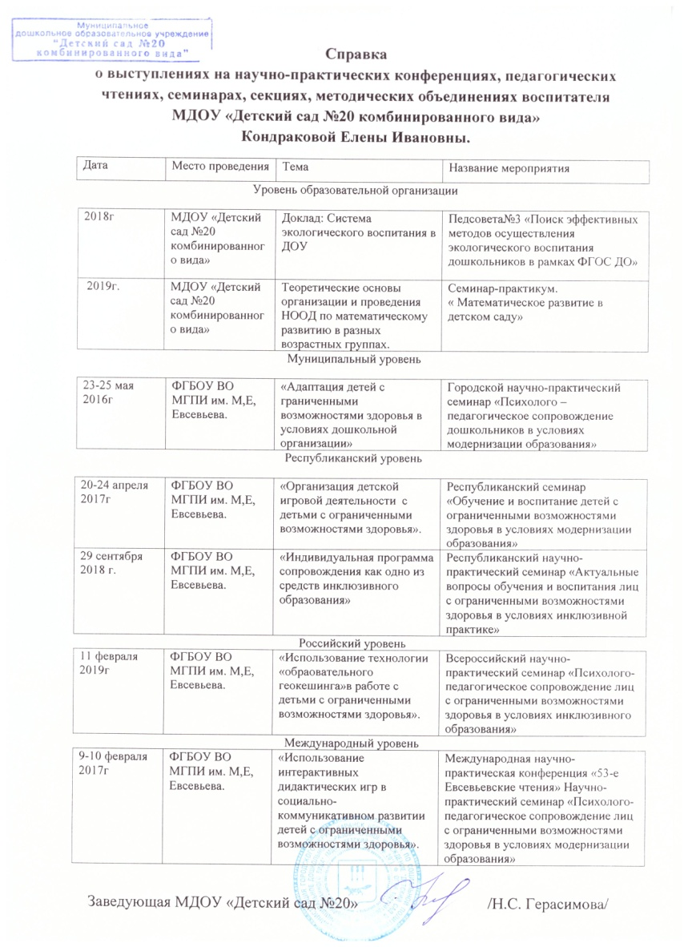
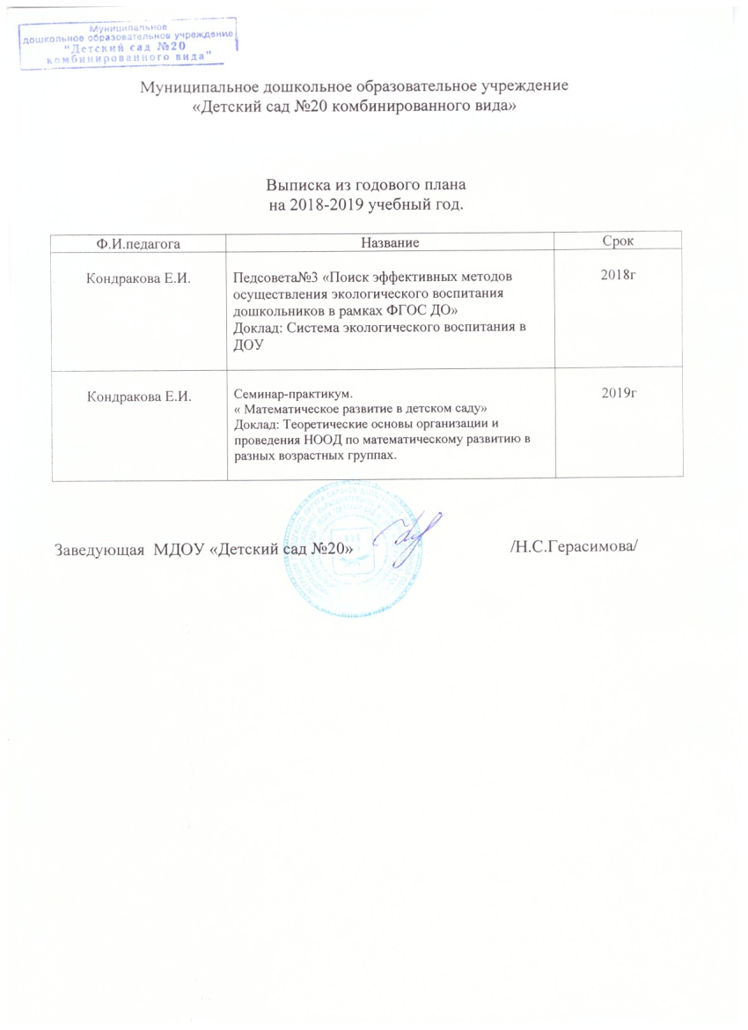
6. Выступление на заседаниях методических советов, научно практических конференциях, педагогических чтениях, семинарах, секциях, форумах, радиопередачах.

Slide 16
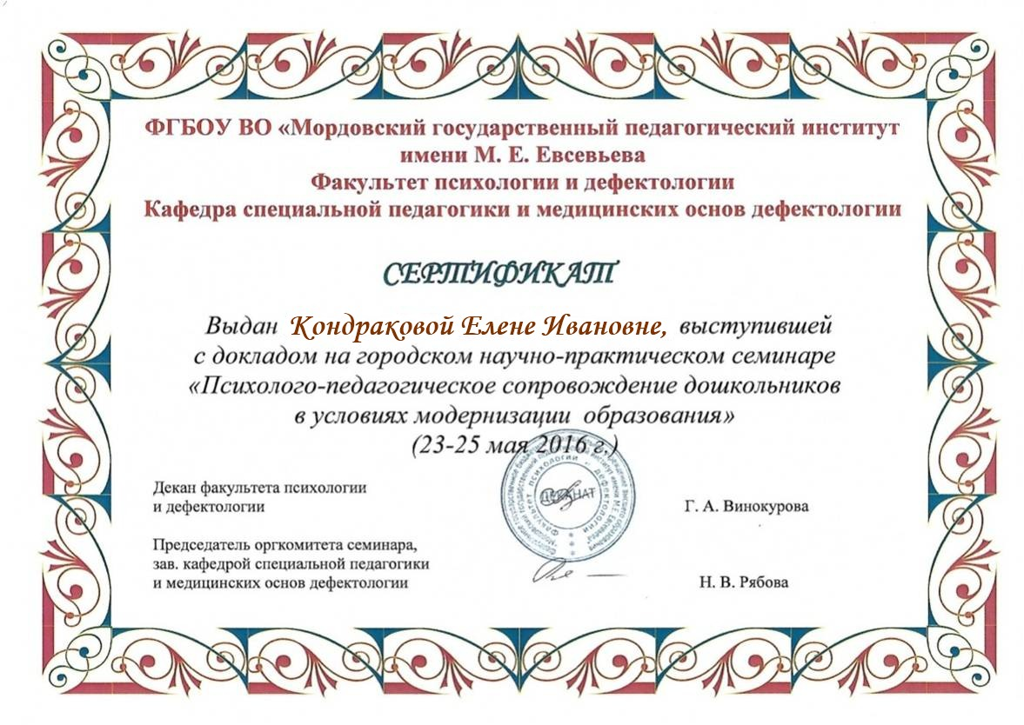

Slide 17
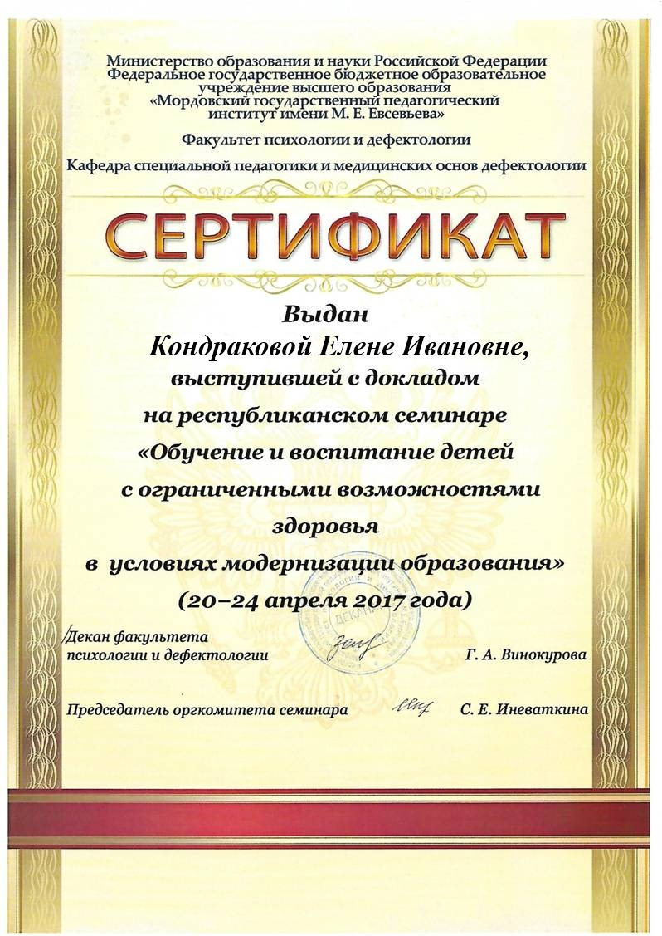
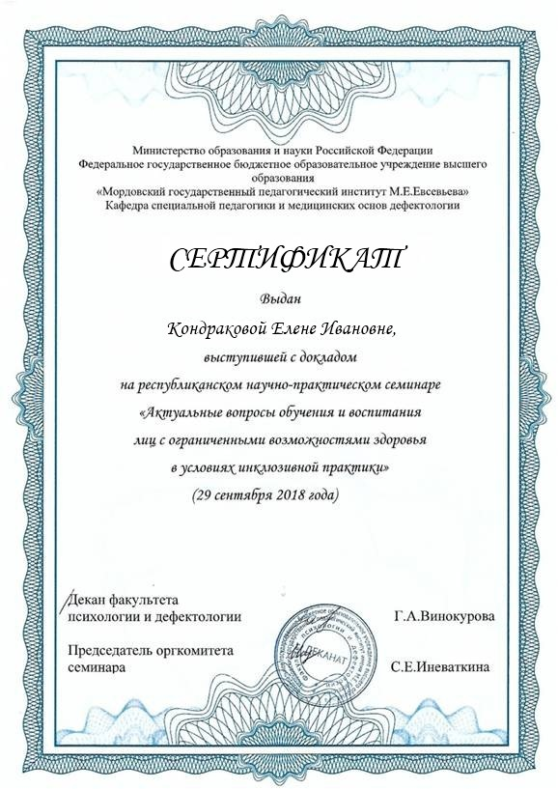

Slide 18
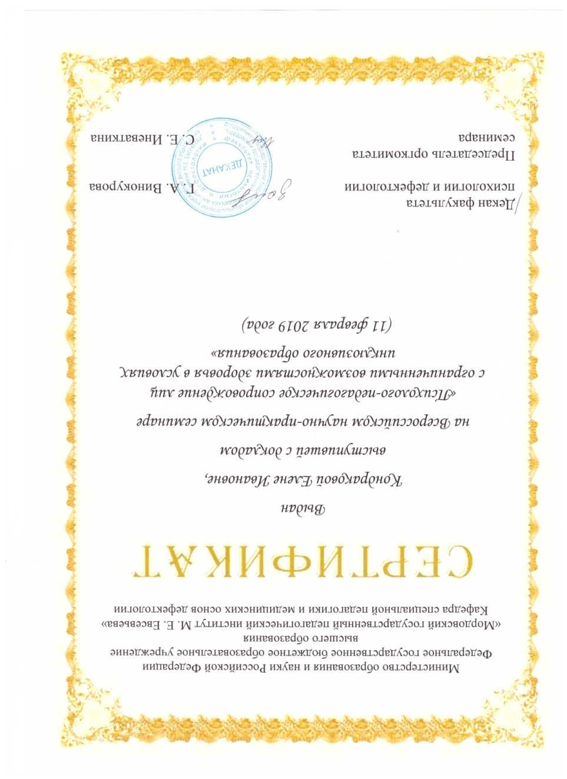
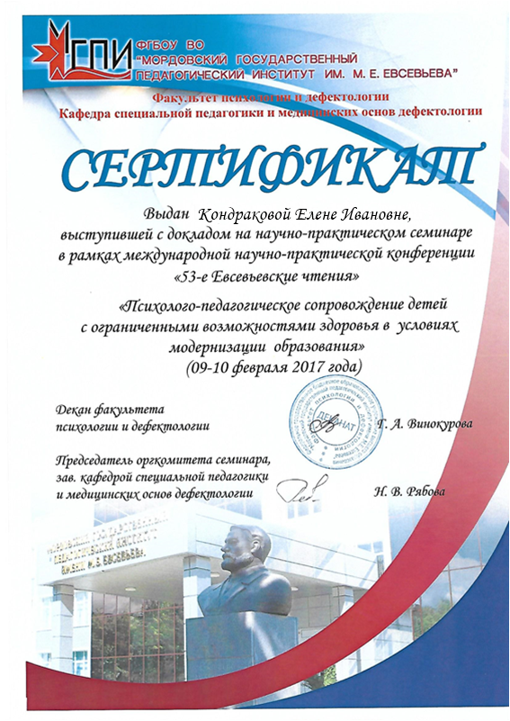

Slide 19
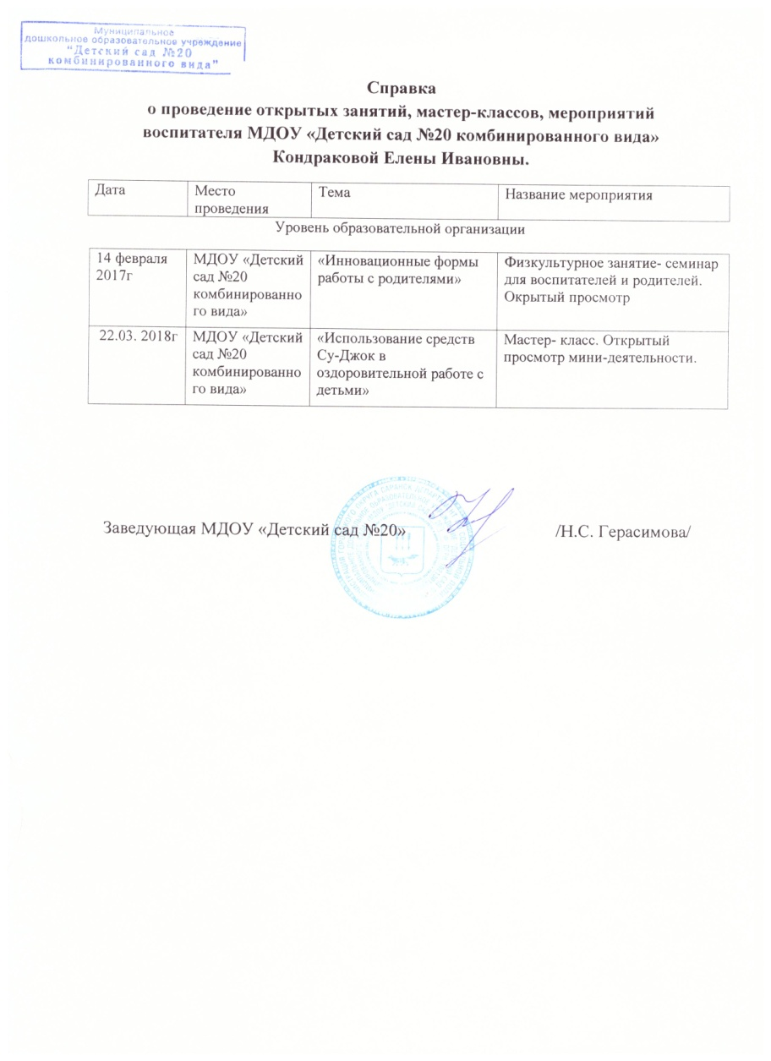
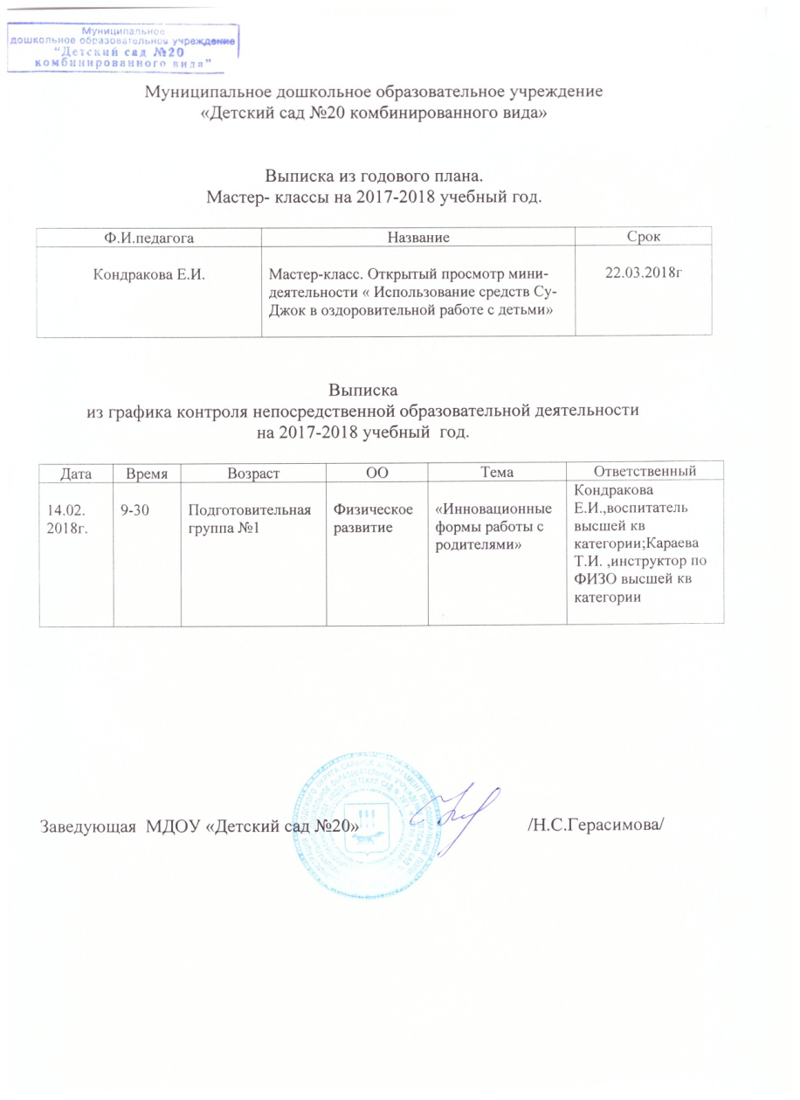
7. Проведение открытых занятий, мастер-классов, мероприятий.

Slide 20
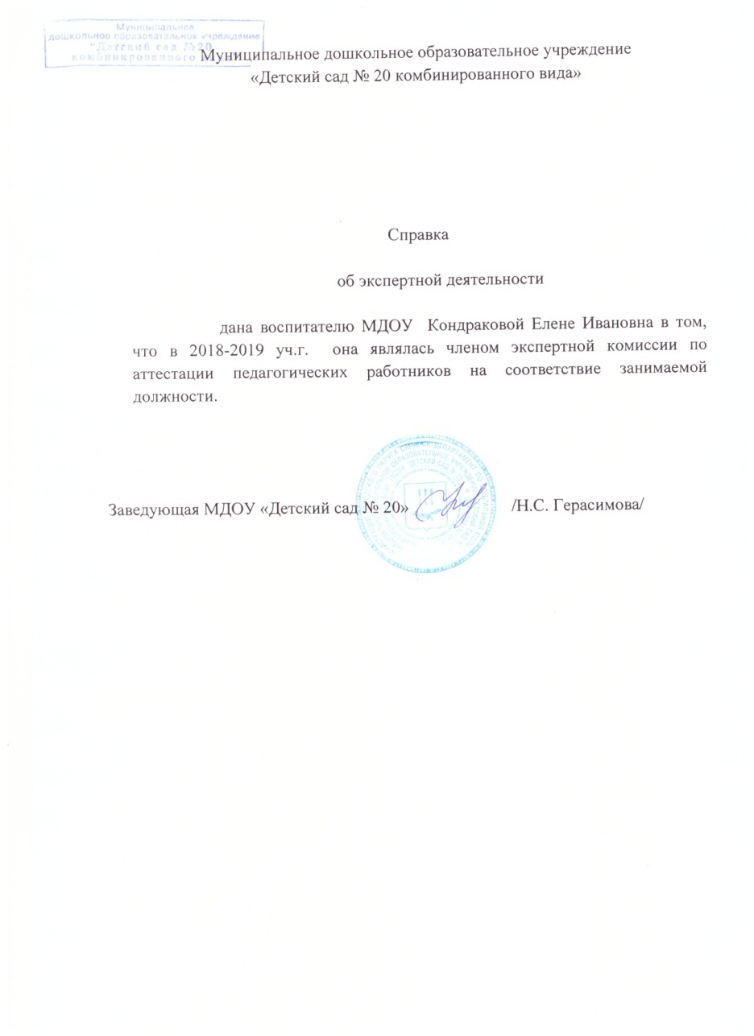
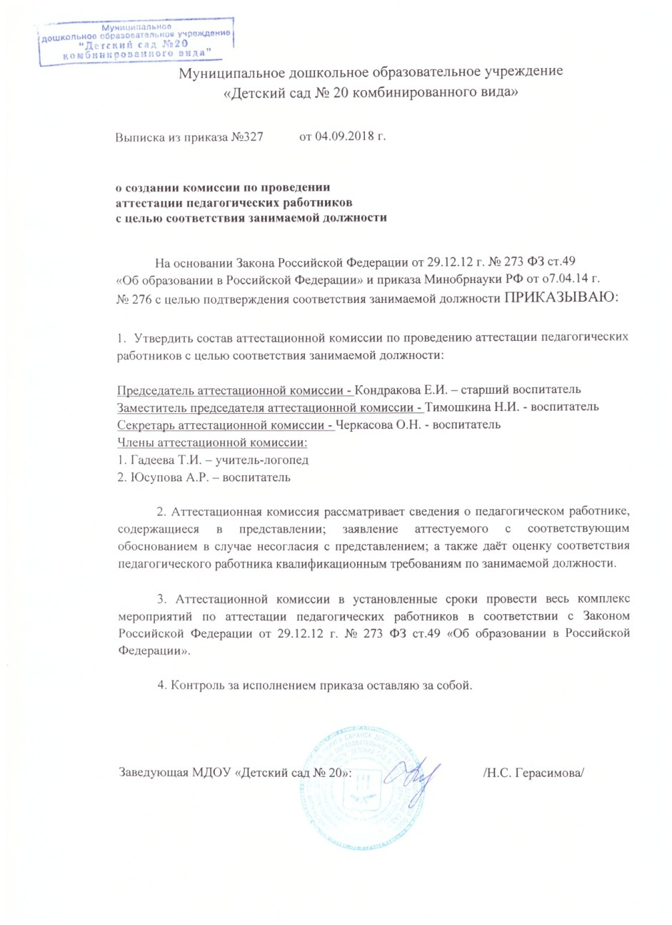
8. Экспертная деятельность.

Slide 21
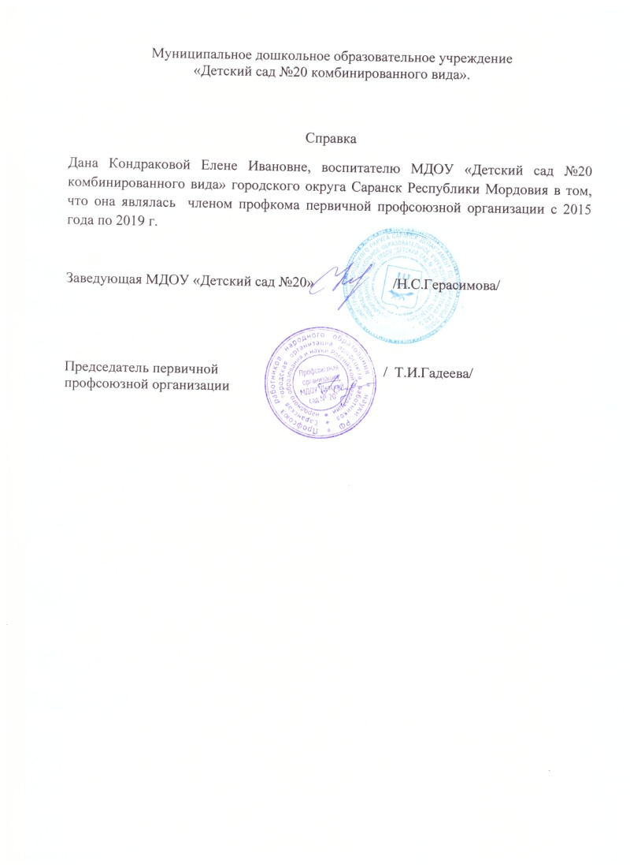
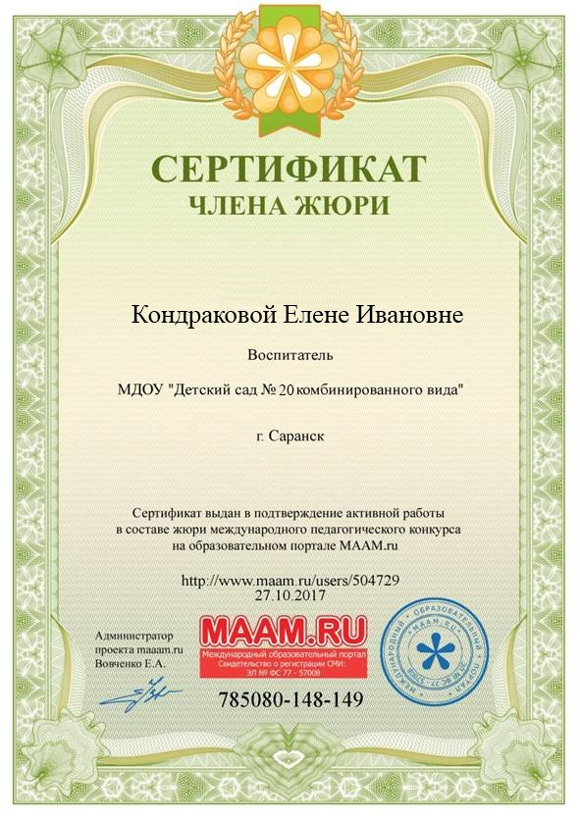
9. Общественно- педагогическая активность педагога: участие в комиссиях, педагогических сообществах, в жюри конкурсов.

Slide 22
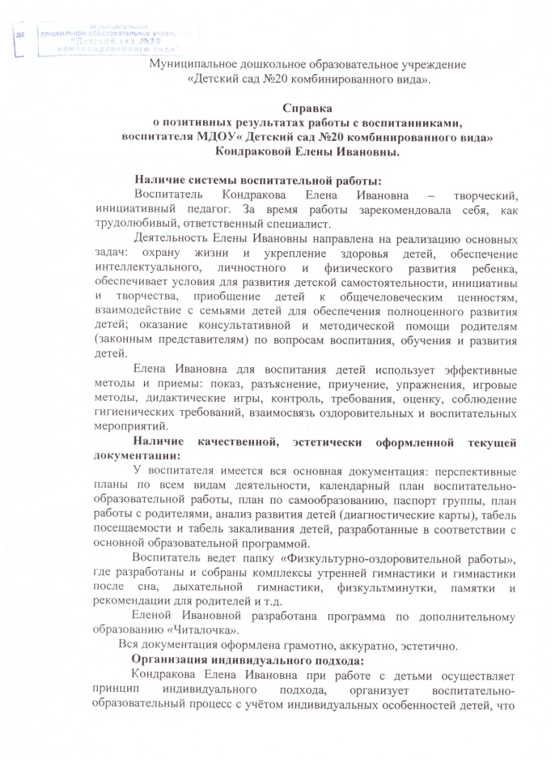
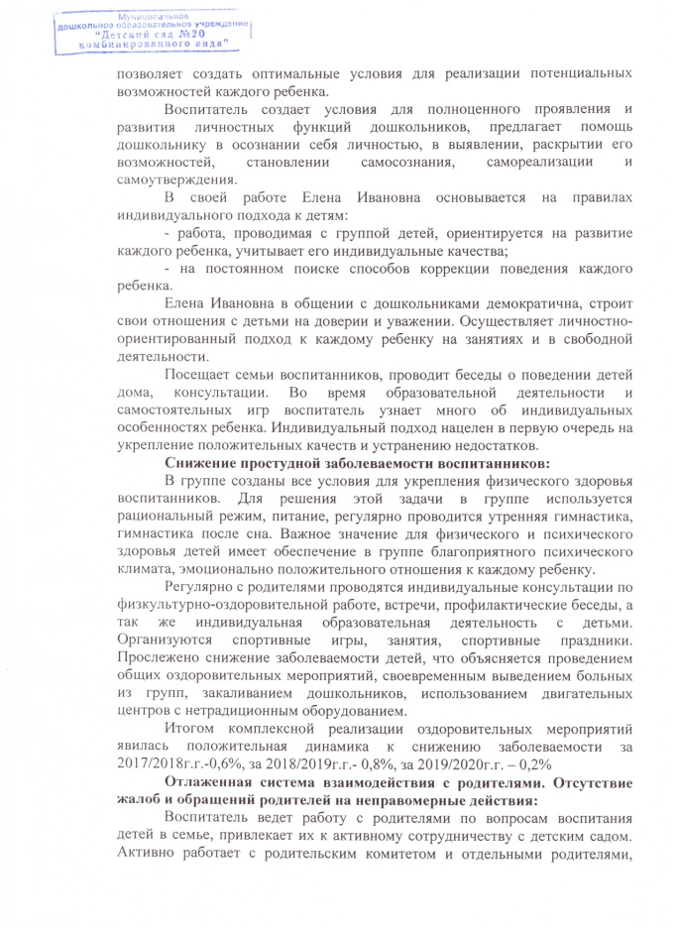
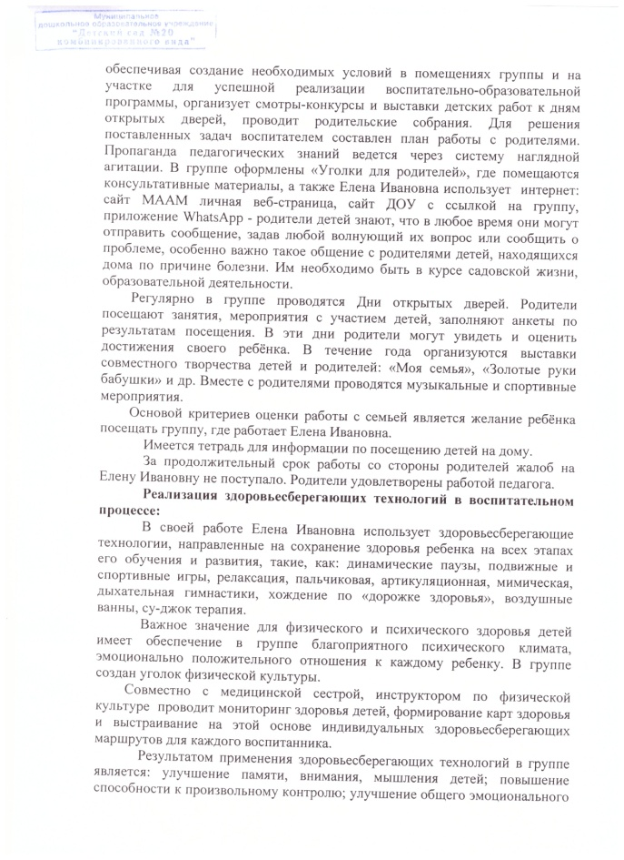
10. Позитивные результаты работы с воспитанниками.

Slide 23
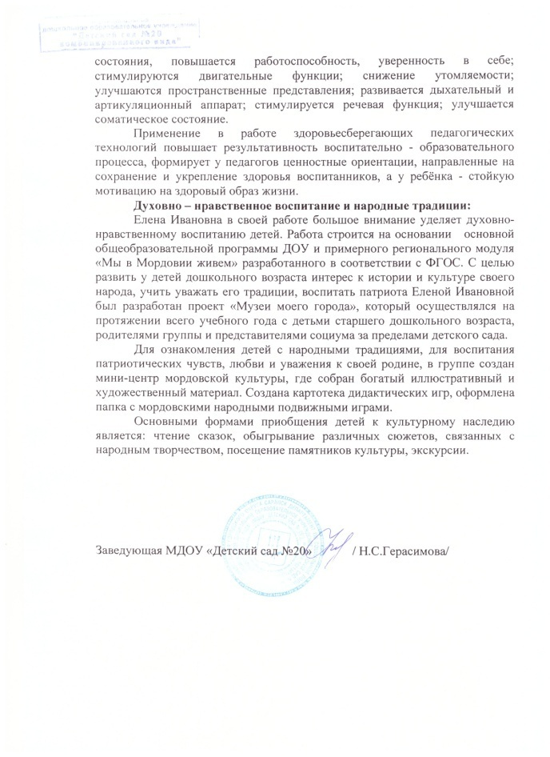
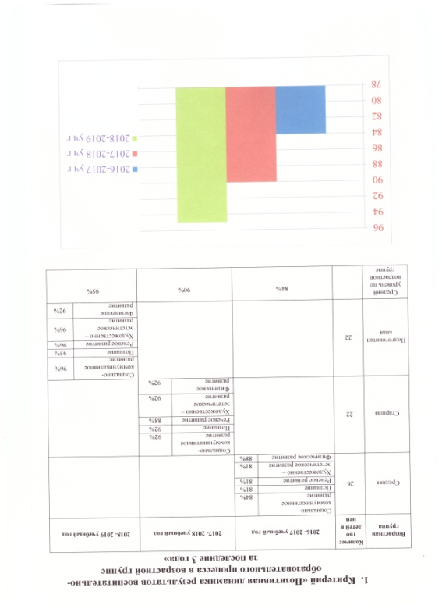
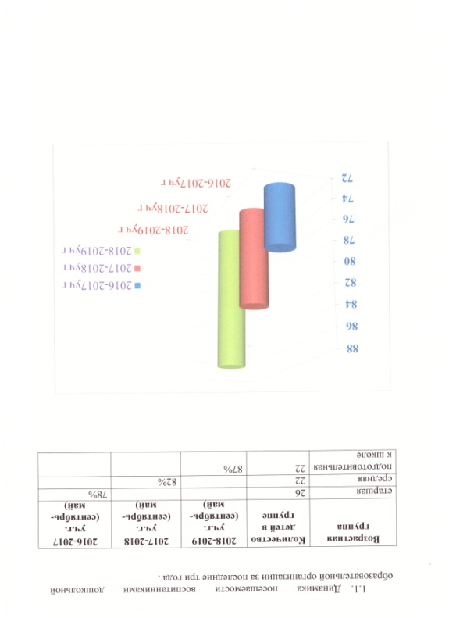
10. Позитивные результаты работы с воспитанниками.

Slide 24
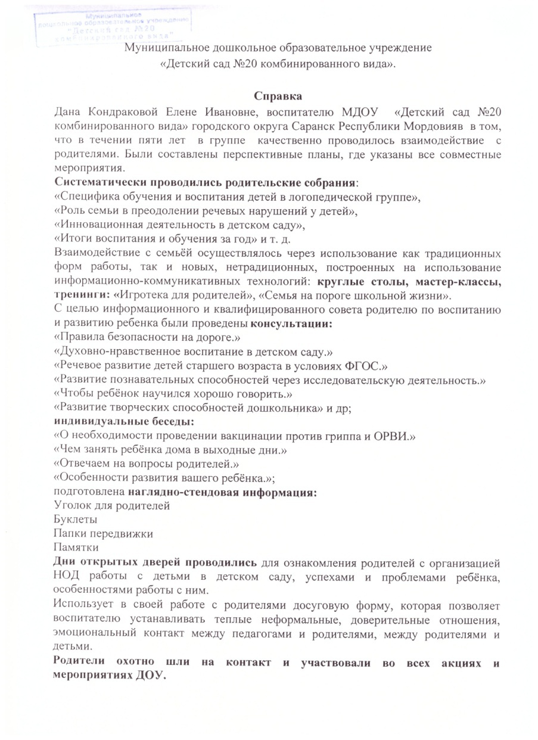
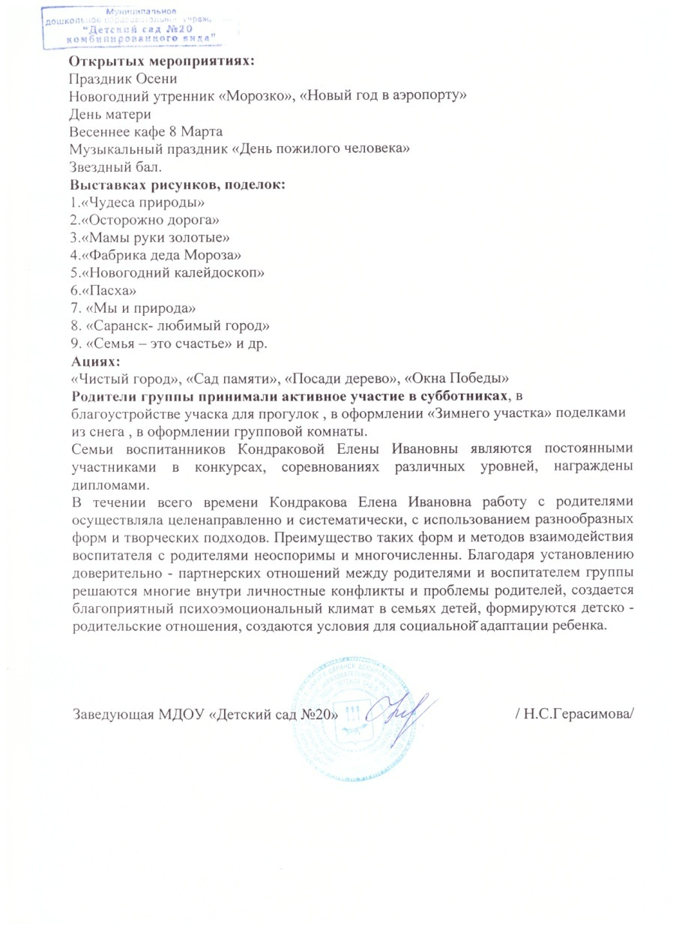
11. Качество взаимодействия с родителями.

Slide 25
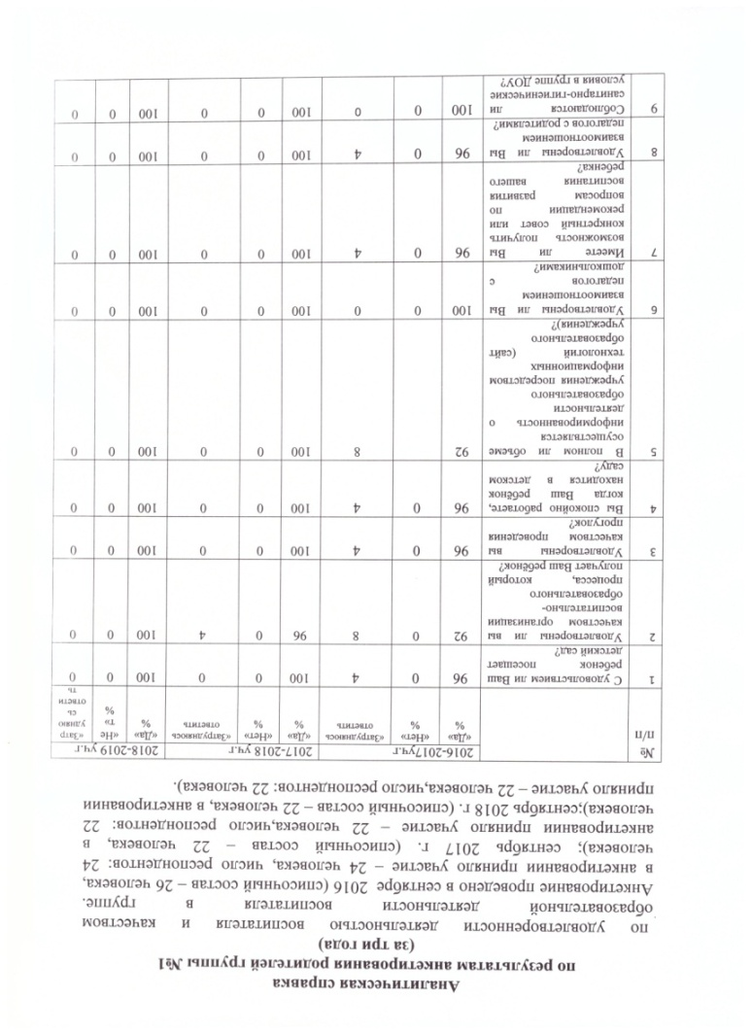
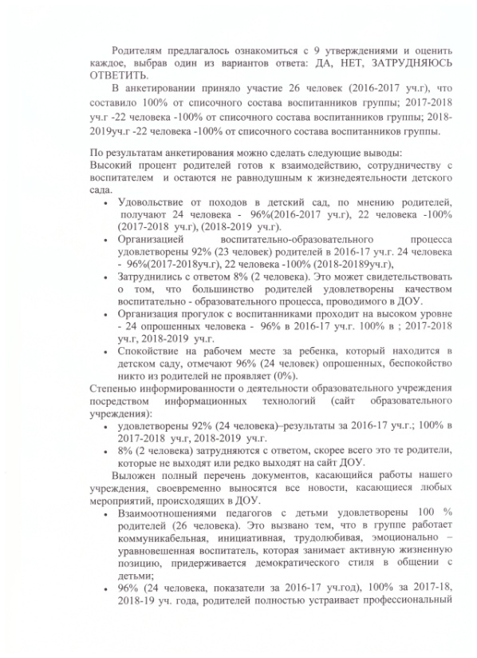
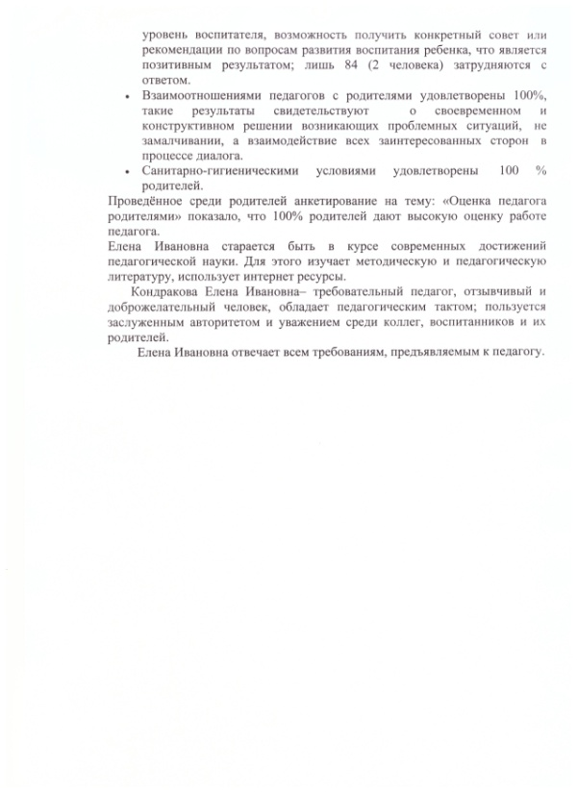

Slide 26
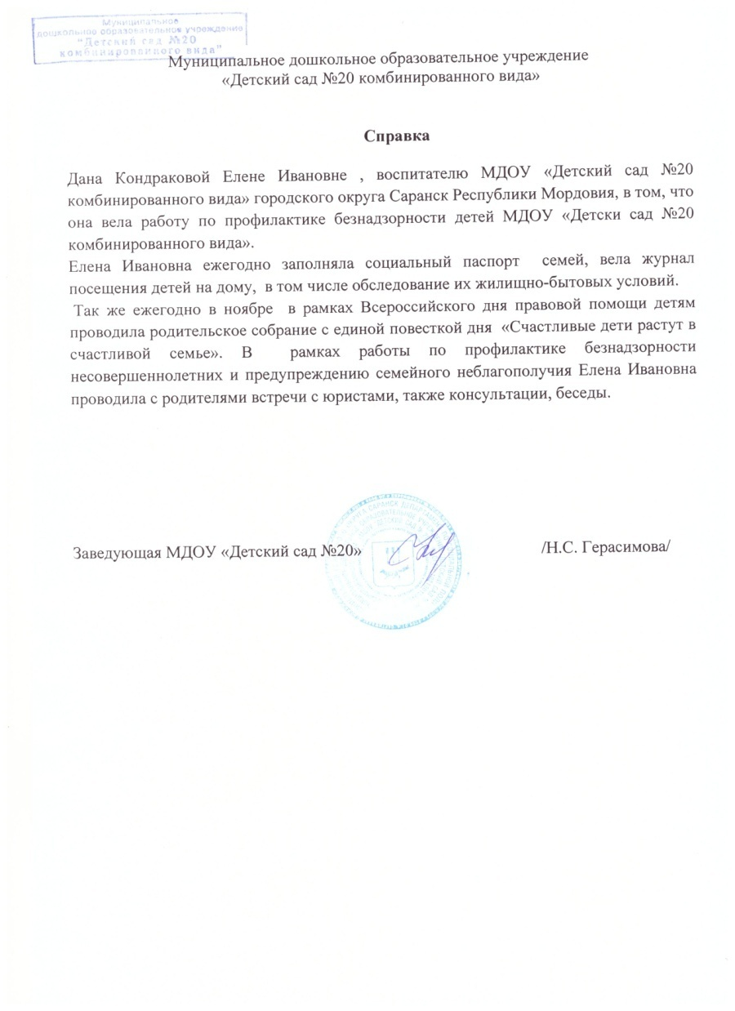
12. Работа с детьми из социально-неблагополучных семей.

Slide 27
13. Участие педагога в профессиональных конкурсах.

Slide 31
14. Награды и поощрения.

